Slide 1
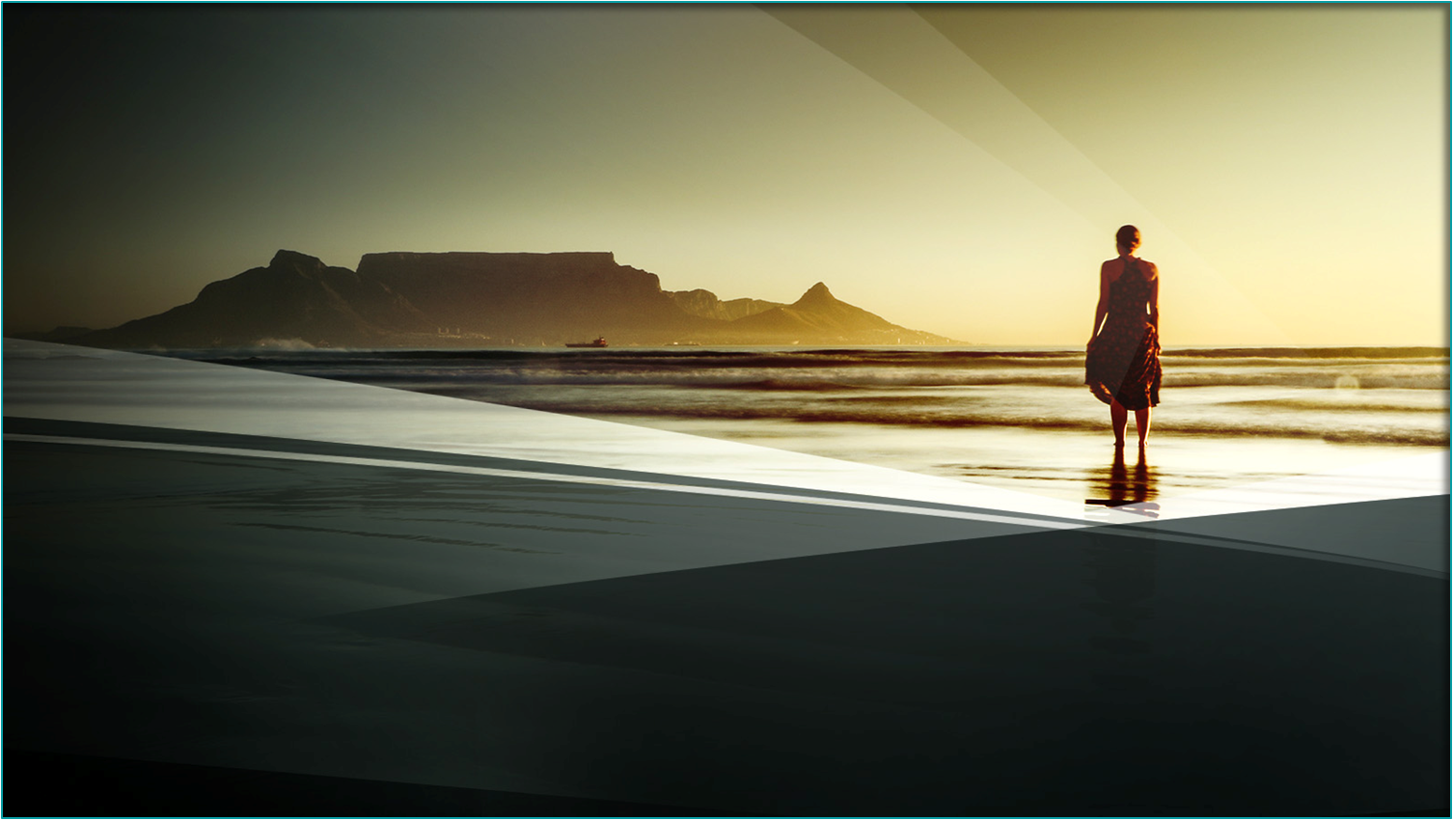
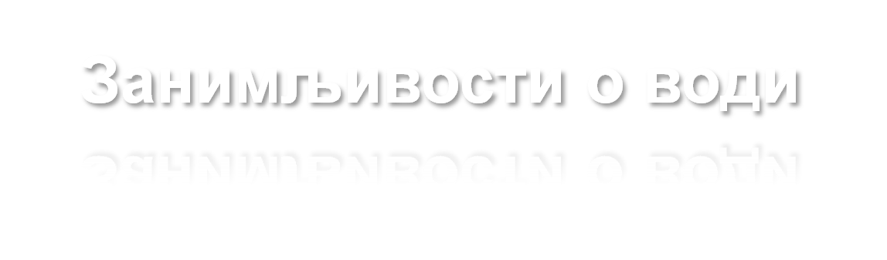
Немања Лазаревић

Slide 2

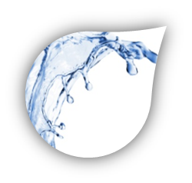
Вода

Slide 3

Постоји око 1,5 милијарди кубних метара воде не Земљи – то је довољно воде да се напуни 800 трилиона Олимпијских базена!
Ако би се сва вода равномерно распоредила по површини Земље, имала би дубину од 3 700 метара.
97% воде на земљи је слано, 2.1% је заробљено у леденим сантама на половима Земље. То значи да је мање од 1% свежа пијаћа вода.

Slide 4
Молекули воде се лепе за ствари и једни за друге, што лини воду лепљивом, због чега вода има изузетно велики површински напон. Управо то је својство воде које нам омогућава да живимо: то значи да вода провлачи крв кроз најуже крвне судове у телу, упркос Земљиној гравитацији.
На собној температури, вода би требало да се претвори у гас – сви слични молекули, попут хидроген сулфида (Х2С) или амонијака (НХ3) су гасови. Међутим, лепљивост воде спречава молекуле воде да се преворе у гасове и одржава их у течном стању до саме тачке кључања (100 %).

Slide 5
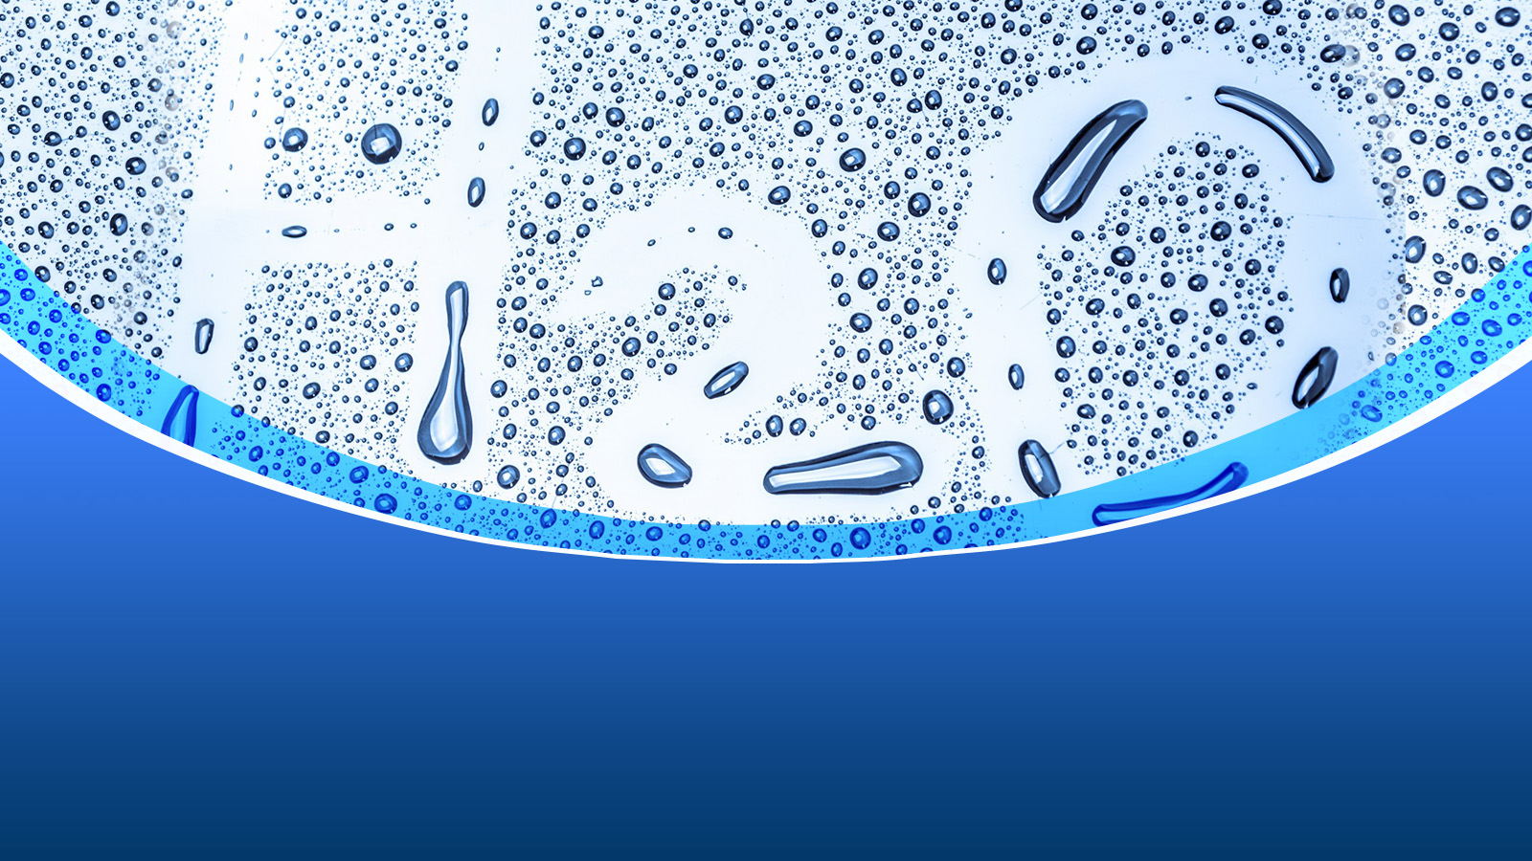
Вода је други најчешћи молекул у свемиру. Најчешћи је гас хидрогена – водоника (Х2). Сунце и остале звезде попут Сунца сваке секунде створе количину воде која је 100 милиона пута већа количине воде у реци Амазон (6.448 км).

Slide 6
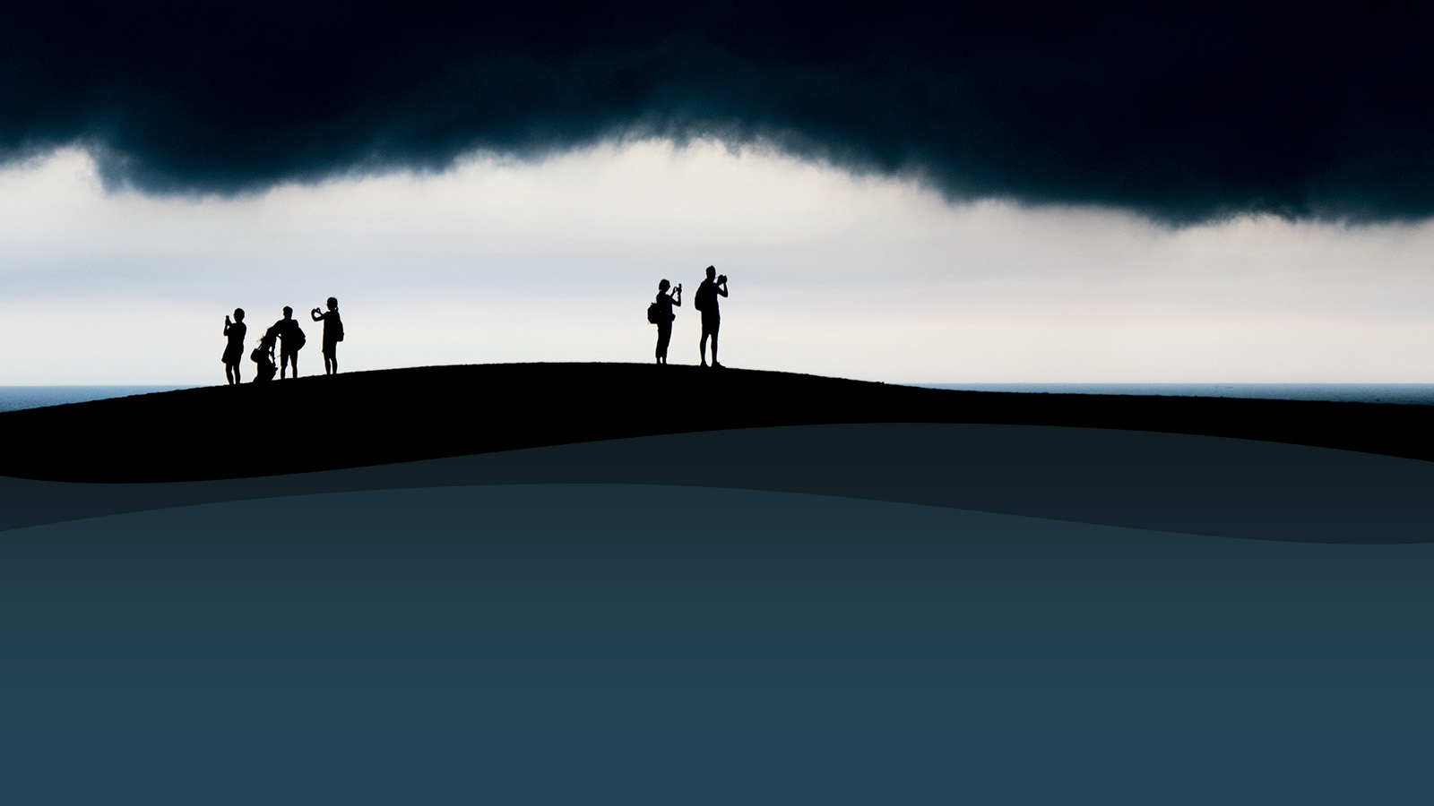
Вода чини око 60% или 70% наших тела. Ово се мења током живота: вода чини 95% људског фетуса у првих пар месеци, док је до рођења количина воде у телу око 77%. Одрасла особа која има 70 килограма, у свом телу има око 42 литара воде.
Током године, свака особа попије око 1 метар кубни воде (1000 литара).
Вода се шири када се заледи, за разлику од свих осталих течности. Ово је веома значајно за живот – језера и реке се залеђују од врха ка дну, па чак и када је Земља била у леденом добу, увек је било воде у течном стању која је омогућила еволуцију живих бића.

Slide 7
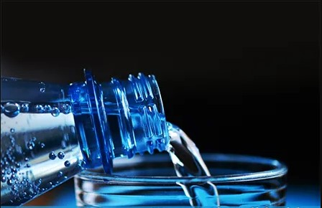
Топла вода се залеђује брже него хладна вода. Ово је познато и као Мпемба ефекат и није још увек откривено због чега се то дешава. Петоминутним туширањем потрошимо око 200 литара воде. Потребно је око 200 литара воде да се произведе довољно зрна кафе за једну шољицу кафе. Потребно је око 150 литара воде да се направи кригла пива (568 мл).

Slide 8
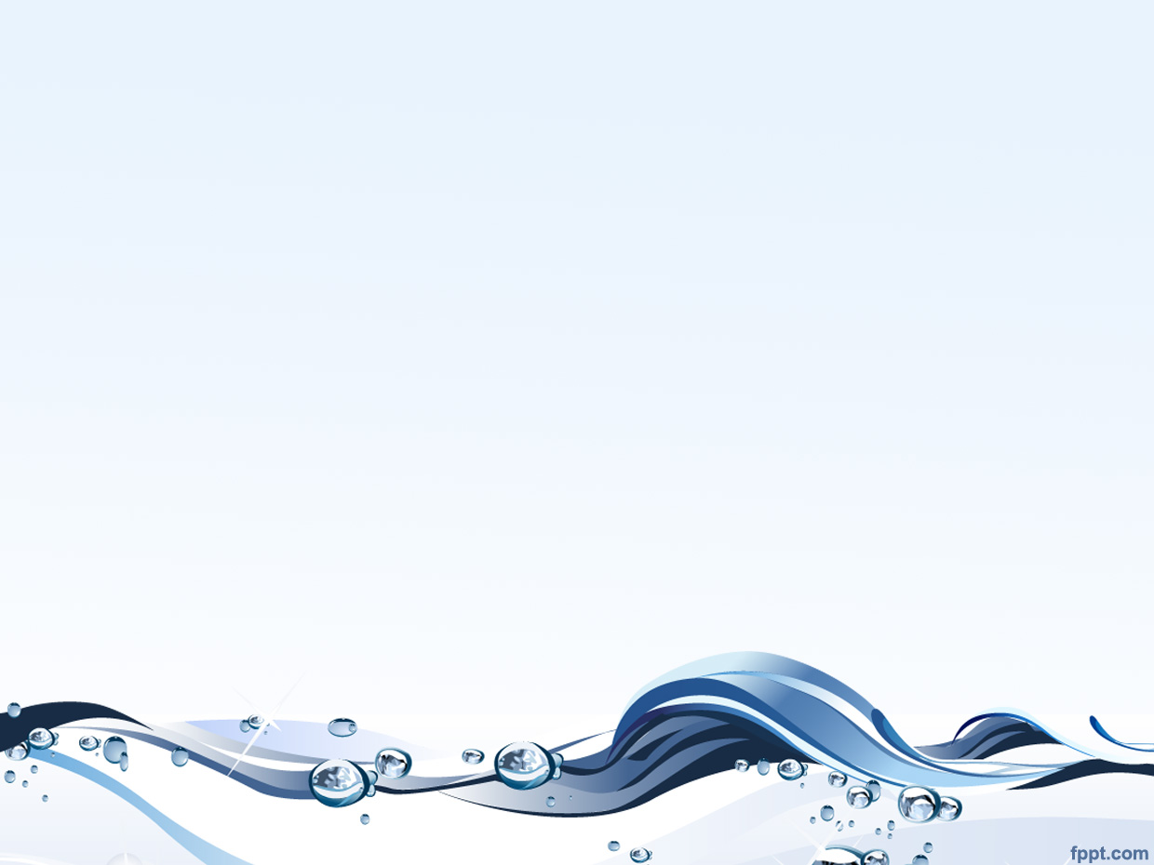
Где год да постоји течна вода на Земљи, постоји и живот, чак и ако је вода у тачки кључања. Леонардо Да Винчи и Николо Макијавели су смислили план за освајање рата тако што су хтели да преусмере ток реке Арно. Да Вичи је био опседнут водом, а посебно вртлозима. Своја научна истраживања заснивао је на токовима воде, а то је било доста пре него што су откривена поља флуида.

Slide 9
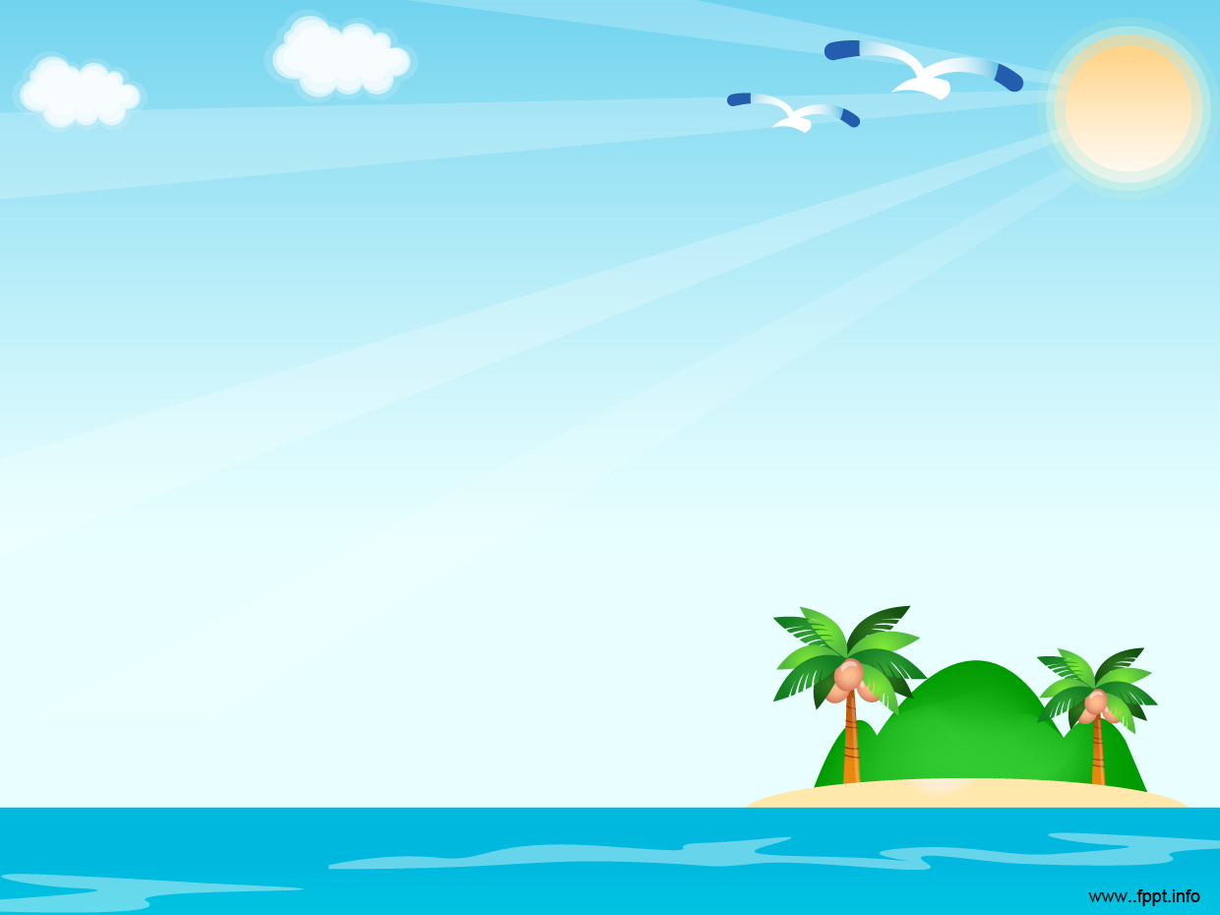
Приближно 5 милиoна људи умре сваке године од болести које се преносе прљавом водом. Готово 80% свих болести настају због нечисте воде за пиће.
САД готово 80 % своје воде користи за наводњавање и производњу електричне енергије у термоелектранама.
Када особа осећа жеђ, његово или њено тeло је изгубило више од 1 % укупне количине воде у телу.

Slide 10
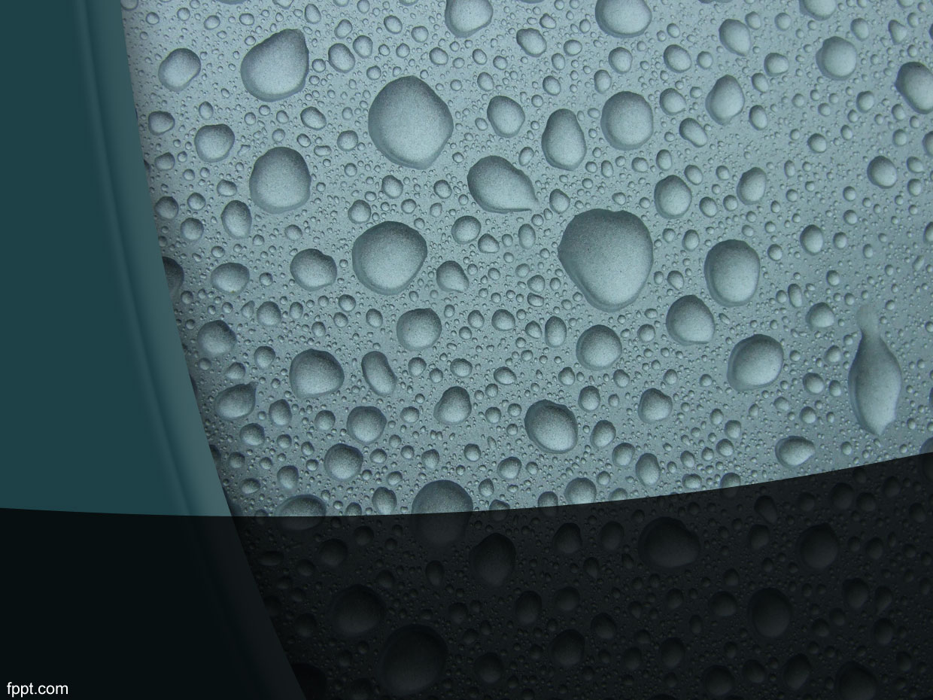

нсск

